Slide 1



Temperaturmätning
- Våren 2021
Kontakt på Visit Sweden: Lena Gunnerhed
Kontakt på Novus: Ieva Englund, Siobhán Hogan
Datum: 2021-06-24

Slide 2
Bakgrund & Genomförande - Telefonintervjuer
BAKGRUND
Undersökningen har genomförts av Novus på uppdrag av Visit Sweden. Syftet med mätningen är att undersöka hur ansvariga inom besöksnäringen i utvalda del-branscher ser på sin verksamhet under 2021 jämfört med 2020. Uppföljande mätning görs hösten 2021.
GENOMFÖRANDE
Deltagarfrekvensen är 22%. Det finns inget som tyder på att bortfallet skulle snedvrida resultatet, utan undersökningen är åsiktsmässigt representativ för den grupp som skulle undersökas, och de slutsatser som presenteras i undersökningen gäller målgruppen som undersökts.
En Novusundersökning är en garant för att undersökningen är relevant och rättvisande för hela gruppen som skall undersökas.
Undersökningen är genomförd via telefonintervjuer, som har genomförts av en nära samarbetspartner till Novus. Ett arbete som vi tar fullt ansvar för.
RESULTAT
Resultaten för målgruppen levereras i en diagramrapport. Resultatet är förstratifierat.
Antal intervjuer:
253
Fältperiod 3 – 16
Juni 2021
Deltagarfrekvens:
22%
FELMARGINAL
Vid 250 intervjuer:
Vid utfall 20/80: +/- 6%
Vid utfall 50/50: +/- 5%
MÅLGRUPP
Marknadsansvariga, försäljningsansvarig inom besöksnäring i utvalda del-branscher
+/-

Slide 3

Urvalsdefinition
1
Grupp
I och med att varken besöksnäringen eller turismföretag inte har någon egen branschkod, inom ramen för denna undersökning skapades en följande urvalsdefinition.
Primär SNI | Antal företag | Andel
55.300 Campingplatsverksamhet | 425 | 2,7%
79.120 Researrangemang | 688 | 4,3%
79.900 Turist- och bokningsservice | 705 | 4,4%
90.010 Artistisk verksamhet | 7797 | 48,8%
90.020 Stödtjänster till artistisk verksamhet | 2578 | 16,1%
90.040 Drift av teatrar, konserthus o.d. | 47 | 0,3%
91.020 Museiverksamhet | 367 | 2,3%
91.040 Drift av botaniska trädgårdar, djurparker och naturreservat | 54 | 0,3%
93.111 Drift av skidsportanläggningar | 63 | 0,4%
93.210 Nöjes- och temaparksverksamhet | 83 | 0,5%
93.290 Övrig fritids- och nöjesverksamhet | 2724 | 17,0%
50.302 Uthyrning och leasing av fritids- och sportutrustning | 176 | 1,1%
51.102 Icke reguljär lufttransport av passagerare | 96 | 0,6%
50.302 Icke reguljär sjötrafik på inre vattenvägar av passagerare | 176 | 1,1%
 | 15979 | 2,7%
Vidare i undersökningen (på översiktssidan) redovisar vi även följande delgrupper: artistisk verksamhet (SNI: 90.010+90.020), övriga företag (övriga SNI-koder), turismföretag och icke-turismföretag (baseras på enkätfråga), samt storstäder vs. övriga landet.

Slide 4
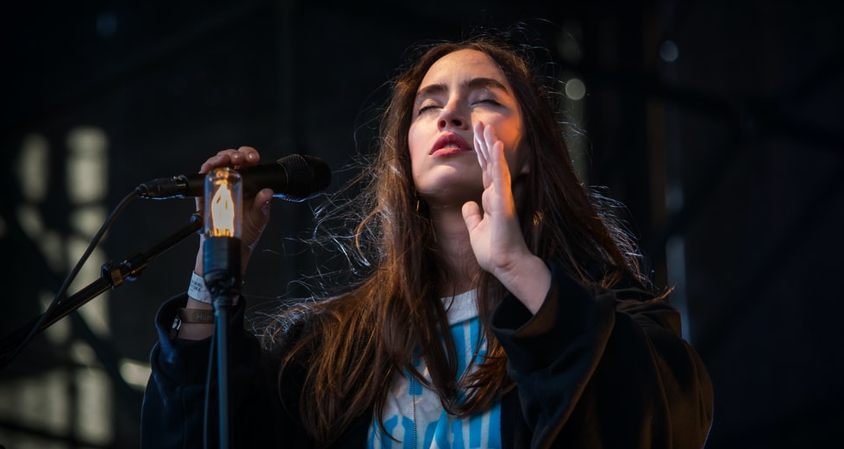
Efterfrågan och förväntningar: vår/sommar 2021

Slide 5
Efterfrågan och förväntningar: vår/sommar 2021
1
Grupp
 |  | Totalt | Artistisk verksamhet | Övriga företag | Turism- företag | Icke-turismföretag | Företag i storstäder | Företag i övriga landet
Baser: |  | n=250 | n=163 | n=90 | n=145 | n=94 | n=111 | n=141
Upplevda efterfrågan av under vintersäsongen 2020/2021 jämfört med året innan | Större | 10% | 6 % | 19 % | 11 % | 9 % | 5 % | 14%
 | Samma | 19 % | 15 % | 27 % | 19 % | 21 % | 19 % | 20%
 | Mindre | 62% | 75 % | 38 % | 57 % | 68 % | 72 % | 55%
 | Netto | -52% | -69% | -19% | -46% | -59% | -67% | -41%
Förväntningar på efterfrågan under sommarsäsongen 2021 jämfört med samma tid 2020 | Större | 47 % | 47 % | 48 % | 56 % | 37 % | 47 % | 48%
 | Samma | 32 % | 32 % | 33 % | 27 % | 37 % | 29 % | 35%
 | Mindre | 15 % | 15 % | 17 % | 14 % | 18 % | 19 % | 13%
 | Netto | 32% | 32% | 31% | 42% | 19% | 28% | 35%
Förväntningar på efterfrågan för helåret 2021 jämfört med samma tid 2020 | Större | 64 % | 66 % | 60 % | 72 % | 51 % | 61 % | 65%
 | Samma | 22 % | 20 % | 26 % | 16 % | 31 % | 23 % | 22%
 | Mindre | 12 % | 13 % | 11 % | 10 % | 16 % | 14 % | 11%
 | Netto | 52% | 53% | 49% | 62% | 35% | 47% | 54%
Grön markering = signifikant högre än genomsnittet, röd markering = signifikant lägre än genomsnittet (totalen). Skillnader är statistiskt säkerställda med hjälp av Chi-2 test.
Netto (balansmått): andel som anger ”större efterfrågan” minus andel som anger ”mindre efterfrågan”.

Slide 6
0
Kort
sammanfattning
Bedömning av efterfrågan under vintersäsongen som varit
Drygt 6 av 10 (62%) bedömer efterfrågan på sitt företags produkter eller tjänster som mindre jämfört med samma tid året innan.
En av tio (10%) bedömer efterfrågan av sina produkter/tjänster som större jämfört med året innan.
Artistisk verksamhet i högre grad upplever efterfrågan under den gånga vintersäsongen som mindre (75% jämfört med totalen 62%). Nära hälften bland de övriga företagen upplever efterfrågan som större eller samma.
Inga signifikanta skillnader i andra undergrupper.
Förväntningar på sommarsäsongen och helåret 2021
Nästan hälften (47%) bedömer att efterfrågan kommer att vara större i sommar jämfört med sommarsäsongen 2020. Turismföretagen förväntar sig det i högre grad (56%).
Nära två av tre (64%) tror att efterfrågan på deras produkter/tjänster under helåret 2021 kommer vara större än efterfrågan under 2020. Turismföretagen förväntar sig det i högre grad (72%).

Slide 7
Efterfrågan under vintersäsongen 2020/2021 jämfört med året innan
1
Grupp
10%
FRÅGA: 1. Hur bedömer du efterfrågan på ditt företags produkter eller tjänster under vintersäsongen som har varit (oktober 2020 till april 2021), om du jämför med samma tid året innan?
62%
BAS: Totalt (n=253)

Slide 8
Avgörande faktorer som påverkat utvecklingen
Se öppnasvarsfil för resterande citat
”
FRÅGA: Med tanke på ditt svar, vad har varit avgörande för den här utvecklingen?
Vi har inte kunnat ha publik på plats på grund av pandemin
Näringsförbudet i och med pandemin som är 100 % avgörande
Att vi har startat ett nytt affärsområde. Och dessa tjänster har varit efterfrågade under hela pandemin
Pandemin, vi har fått jobba med helt andra saker, jobbat för att överleva
Att folk inte vågat träffas
Pandemin, vi har ingen möjlighet att ge konserter för publik. Däremot gör vi digitala sändningar och livestreamade föreställningar
Gjort en förbättrad produkt. Folk har varit hemma pga pandemin.
Att man inte får samlas i större grupper än 8. Alla konferenser och festligheter/festivaler har försvunnit.
har fått mer att göra, mer digitala sänningar
Vi bedriver en Corona-säker verksamhet. Ridsport i Göteborg ligger väldigt mycket efter resten av Sverige när det gäller att erbjuda platser. Vårat problem är marktillgång, man bygger ut staden så man tränger ut oss.Vi letar febrilt efter ny mark för att kunna fortsätta vår verksamhet.
”

Slide 9
Förväntningar på sommarsäsongen 2021 (maj-september) jämfört med samma tid 2020
1
Grupp
47%
FRÅGA: 3. Och hur förväntar ni er att efterfrågan kommer att se ut under sommarsäsongen maj till september i år, jämfört med samma tid 2020?
15%
BAS: Totalt (n=253)

Slide 10
Avgörande faktorer för den kommande sommaren
Se öppnasvarsfil för resterande citat
”
FRÅGA: Vad är avgörande för utvecklingen av turismen och antalet besökare i Sverige generellt den kommande sommaren 2021?
Att samhället öppnas upp och folket är vaccinerade
Allmänna läget, att man inte vill åka utomlands är positivt för oss. Svenskar som annars kanske skulle åkt utomlands stannar hemma nu.
Att man tydliggör säkerheten kring sin verksamhet, för att folk ska våga komma. I mitt fall spela utomhus istället för inomhus, man måste vara flexibel
Vi riktar oss till hemesterfirande framförallt. Och då är det avgörande för oss att folk upptäckt sin närnatur. Och dom möjligheter den erbjuder.
Att många stannar hemma och gör aktiviter lokalt och inte åker utomlands
Vi är beroende av norska turister så vi är beroende av att de öppnar gränserna.
Att man visar på att man har säkra områden. och eu vaccin pass måste komma igång för att de ska funka, alla myndigheter borde prioritera att säkra vaccinpasset och leva upp till kraven.
hur mycket publik man får ta in, och hur pass tid man får på sig att förbereda sig.
Jag hoppas att vi själva stannar hemma och turistar i Sverige, istället för att få besökare från andra länder. En större längtan får folk att vilja känna sig fria igen, men vi måste fortfarande vara försiktiga.
Tryggheten, vi behöver våga komma ut och möta varandra mer än tidigare. Det blir inte viktigt längre att mötas, vi behöver komma ut och skapa kontakter, våga mötas och visa kärlek och medkänsla. Vi behöver leva!
”

Slide 11
Förväntningar på helåret 2021 jämfört med 2020
1
Grupp
64%
FRÅGA: 5. Vad tror du om efterfrågan på era produkter eller tjänster under helåret 2021 jämfört med 2020?
12%
BAS: Totalt (n=253)

Slide 12
Turismföretagen
1
Grupp
FRÅGA: 6. Och till sist, går er försäljning helt eller delvis till svenska och/eller internationella turister?
57%
BAS: Totalt (n=253)

Slide 13

Bakgrundsfrågor

Slide 14
Bakgrund
SNI-GRUPP
HUVUDGRUPP
BAS: Totalt (n=253)

Slide 15
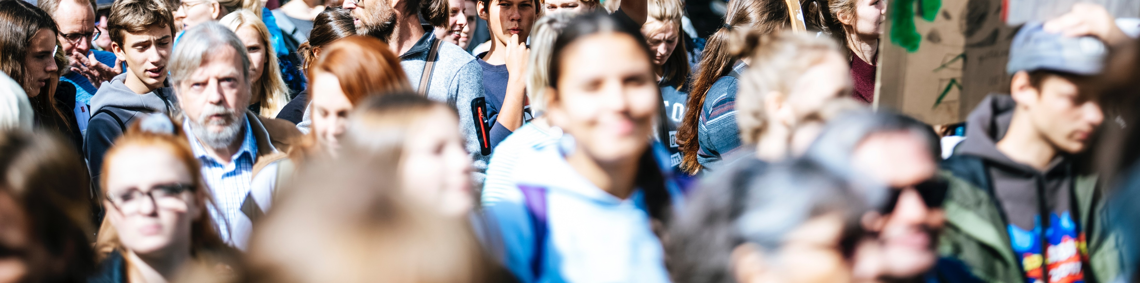

Begreppsförklaring
I Novus rapporter redovisar vi ofta skillnader mellan olika värden, något vi kallar för statistiskt säkerställda skillnader, statistiska signifikanser eller att något ”inte är inom felmarginalen”.
Konfidensgrad
Novus standard är 95% konfidensgrad, vilket innebär att det sanna värdet för populationen med 95% sannolikhet ligger inom det intervall som ges av stickprovets värde +/- felmarginalen. Att använda 95% konfidensgrad motsvarar en signifikansnivå på 5%.
Vad är en felmarginal?
Felmarginalen är ett mått på osäkerheten i en skattning av en parameter. Exempelvis blir felmarginalen vid ett stickprov på 1000 individer, på 5% signifikansnivå, för följande utfall:
20/80: +/- 2,5%
50/50: +/- 3,2%
Är det statistiskt säkerställt?
Om en skillnad är större än felmarginalen är skillnaden statistiskt säkerställd. En statistiskt säkerställd skillnad mellan två olika värden innebär att det är en skillnad som troligen inte enbart kan förklaras av slumpen. Det som är säkerställt är således att det finns en skillnad, inte själva storleken.

Slide 16



Publiceringsregler
Enligt internationella branschregler (ESOMAR) är Novus som undersökningsföretag ansvariga för att våra undersökningar tolkas rätt vid första publicering.
För att säkerställa att våra undersökningar presenteras på ett korrekt sätt ber vi alltid att få se den text som skrivs med syfte att publiceras där Novus undersökningar omnämns.
Novus förbehåller sig rätten att korrigera felaktiga siffror och tolkningar som har publicerats.
Novus varumärke är en garant för att en undersökning har gått rätt till och att slutsatserna kring densamma är korrekta utifrån målet med undersökningen.

Slide 17
Vi på Novus älskar frågor
Kontakter på Novus
Senior Konsult
Ieva Englund
Mobil: 0720 70 04 10
E-post: ieva.englund@novus.se
Research Manager
Siobhán Hogan
Mobil: 0702 17 52 30
E-post: siobhan.hogan@novus.se

